Slide 1
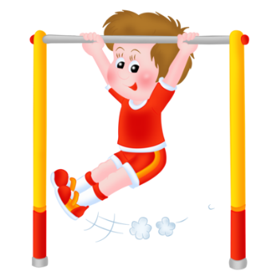
Проект на тему:
«Будь здоров, малыш!»
во второй младшей группе «Капельки»
Воспитатель: Востроженко Елена Васильевна..

Slide 2
Описание проекта: Продолжительность проекта: краткосрочный (октябрь-ноябрь 2017г.) Тип проекта: познавательно-игровой Участники проекта: воспитатели, дети первой младшей группы и их родители Возраст детей: вторая младшая группа . Проблема проекта: уделять особое внимание воспитателей и родителей формированию и укреплению здоровья ребенка, с целью создания вокруг него потребности и привычки здорового образа жизни.

Slide 3
Актуальность: Тема проекта выбрана не случайно, так как проблема сохранения и укрепления здоровья детей была и остается на современном этапе актуальной. Современное состояние общества, экономики, экологии во всем мире неблагоприятно отражается на здоровье людей. Ухудшение здоровья детей дошкольного возраста в России стало не только медицинской, но и серьезной педагогической проблемой, очень часто забота о здоровье детей отходит на второй план по сравнению с такими ценностями, как образование, воспитание, личностное развитие.

Slide 4
Цель проекта: повышать уровень знаний и обогащать опыт родителей о здоровом образе жизни через взаимоотношение с воспитателями группы

Slide 5
Задачи проекта: -для детей: формировать потребность в соблюдении навыков гигиены; дать представление о ценности здоровья, формировать желание вести здоровый образ жизни; дать представление о полезной и вредной пищи для здоровья человека. -для педагогов: установить партнерские отношения с семьей каждого воспитанника, объединить усилия для развития и воспитания детей в вопросах о здоровом образе жизни; -для родителей: способствовать созданию активной позиции родителей в совместной двигательной деятельности с детьми;

Slide 6
Ожидаемые результаты: • Совершенствование навыков самостоятельности у детей при соблюдении культурно-гигиенических процедур. • Формирование желания и стремления вести здоровый образ жизни. • Дети и родители имеют элементарные представления о ценности здоровья.

Slide 7
Формы и методы проекта: Формы: • Беседы; • Занятия; • Чтение художественной и познавательной литературы; • Рассматривание фотографий и иллюстраций; • Подвижные и музыкальные игры; • Гимнастики (утренние, дыхательные, после сна) ; • Консультации (родителям) . Методы: • Словесные •Наглядные • Практические • Игровые

Slide 8
Девиз проекта: «Здоровый образ жизни – это то, что обеспечивает здоровье и доставляет радость».

Slide 9
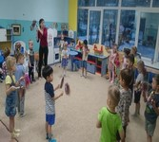
Мы зарядкой заниматься Начинаем по утрам. Пусть болезни нас боятся, Пусть они не ходят к нам
Утренняя гимнастика:

Slide 10
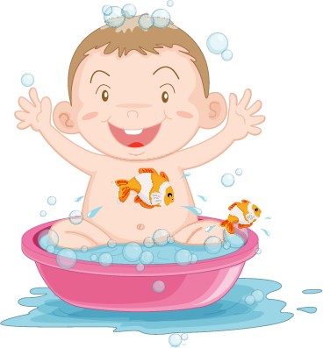
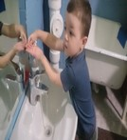
Добрая водичка! Помоги немножко: Вымой у ребяток грязные ладошки! Ты, кусочек мыла, мыль нас, не жалея, Станут наши ручки чище и белее!

Slide 11
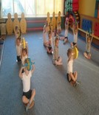
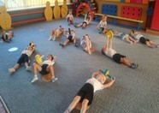
НОД (непосредственная образовательная деятельность) Физкультура

Slide 12
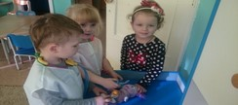
сюжетно - ролевая игра

Slide 13
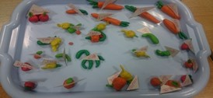
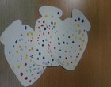
Художественное творчество с детьми

Slide 14
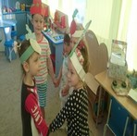
Подвижные игры

Slide 15
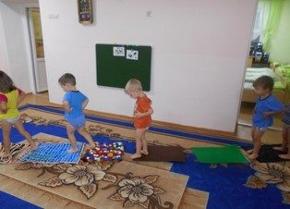
Ходьба по дорожке «Здоровья»
Так шагают ножки По прямой дорожке: Топ, топ, еще топ, А потом все вместе −
стоп!

Slide 16
Это очень важно!
Кварцевание помещений группы
Музыкотерапия.
Проветривание помещения
Соблюдение режима дня.
Чтоб здоровье сохранить, Организм свой укрепить, Знает вся моя семья Должен быть режим у дня.

Slide 17
Результаты проекта: -для детей: - У большинства детей сформированы основы гигиенических навыков; - Дети ежедневно слышат информацию о полезной и вредной пищи для здоровья человека (во время завтрака, обеда, полдника), о ценности здоровья (подвижные игры, физминутки, различные виды гимнастик). -для родителей: - Повысили уровень знаний и обогатились опытом о здоровом образе жизни через взаимоотношение с воспитателями группы. -для педагогов: - Установлены партнерские отношения с семьями детей группы; - Создана атмосфера взаимопонимания, направленная на развитие и укрепление здоровья детей.

Slide 18
СПАСИБО ЗА ВНИМАНИЕ!

